Slide 1
世说新语 --刘义庆
文言志人小说集，是魏晋轶事小说的集大成之作，是魏晋南北朝时期“笔记小说”的代表作
主要是记载东汉后期到魏晋间一些名士的言行与轶事
分为“德行”、“言语”、 “政事”、“文学”等等

Slide 2
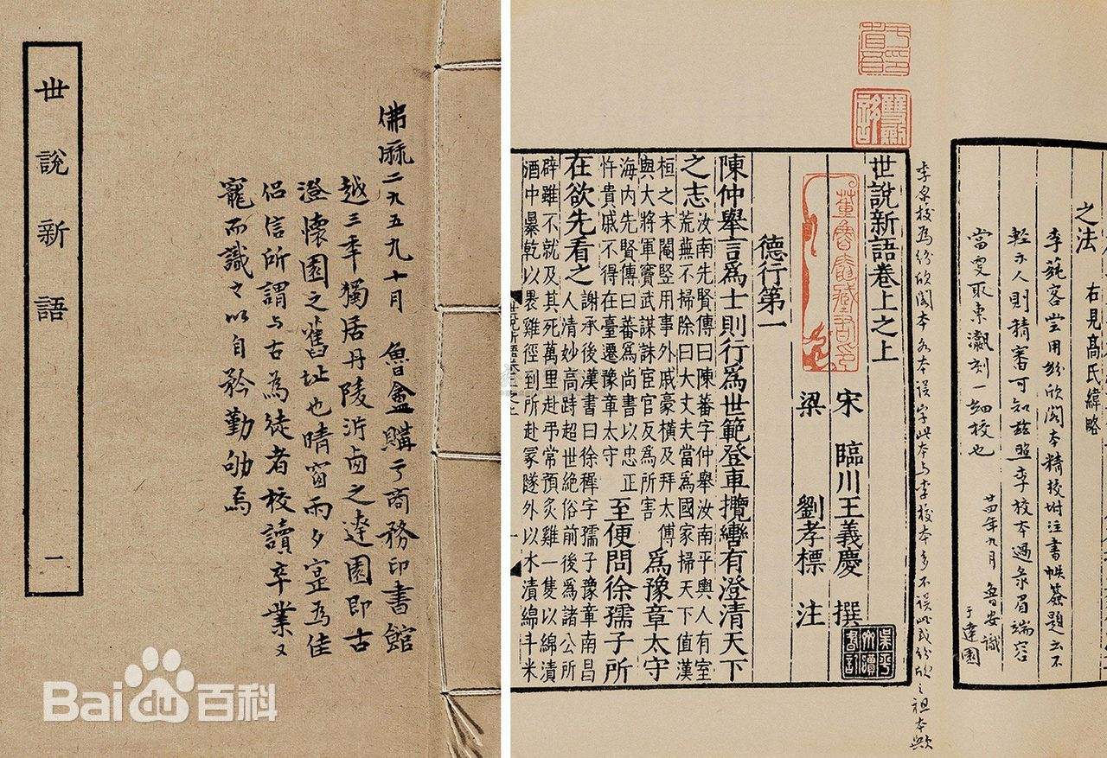
殷仲堪既为荆州，值水俭，食常五碗盘，外无余肴，饭粒脱落盘席间，辄拾以啖之。虽欲率物，亦缘其性真素。每语子弟云：“勿以我受任方州，云我豁平昔时意，今吾处之不易。贫者，士之常，焉得登枝而损其本！尔曹其存之。”
殷仲堪做荆州刺史，上任时正赶上水涝歉收，每餐吃五碗菜，再没有别的佳肴，饭粒掉在餐桌上，总要捡起来吃掉。这样做虽然是有心为人表率，却也是由于生性朴素。他常常对子弟们说：“不要因为我出任一州长官，就认为我会把平素的意愿操守丢弃。如今，我处在这个位置上很不容易。清贫是读书人的本分，怎么能够登上高枝就抛弃它的根本呢！你们要记住这个道理。”
自知 知本分 未忘初心

Slide 3
这本书每一章的文章都是一个个小故事按时间顺序排列起来，写的是当时 官场、日常、战场等等方面为人赞扬的事迹。
体现出当时乱世之中依旧有很多能人志士，维持内心所向，作为榜样。

